Slide 1
Distancia Euclídea

Slide 2
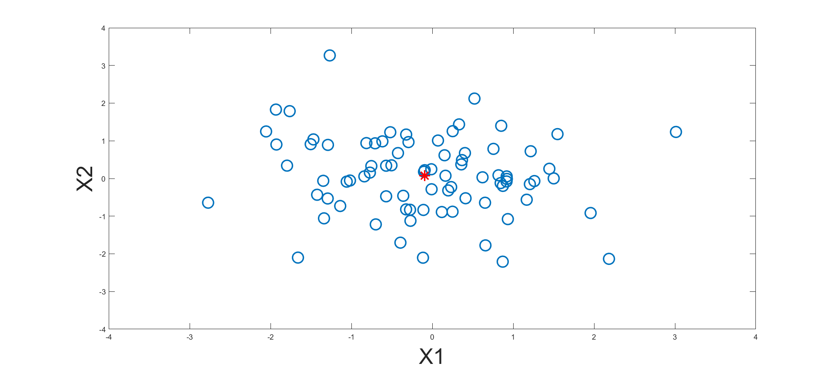
¿Cómo detectar valores atípicos en el espacio multivariante?
Tenemos el centro multidimensional de los datos.
Necesitamos una generalización multivariada de la idea univariada de medir a cuántas desviaciones estándar está una observación alejada del centro.
Esto se resuelve con el concepto de distancia, que es cero si los datos están en el centro y aumenta a medida que se aleja de ese centro.
Veamos la distancia euclídea con más detalle.

Slide 3
2 dimensiones: Teorema de Pitágoras

Slide 4
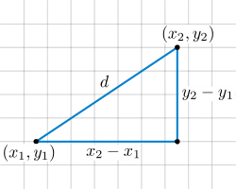
2 dimensiones: distancia entre dos puntos

Slide 5

Orden según la distancia euclídea
Consideremos $x=\left.\left[x_{1},…,x_{p}\right] \right.$ e $y=\left.\left[y_{1},…,y_{p}\right] \right.$dos observaciones $p−$dimensionales de nuestros datos.
$$d_{E}\left(x,y\right)=\sqrt{{\left(y_{1}−x_{1}\right)}^{2}+{\left(y_{2}−x_{2}\right)}^{2}+{\left(y_{3}−x_{3}\right)}^{2}+…+{\left(y_{p}−x_{p}\right)}^{2}}$$
La distancia euclídea entre dos observaciones $p−$dimensionales $x$ e $y$, se puede calcular considerándolas como vectores.
$$d_{E}\left(x,y\right)=\sqrt{{\left(x−y\right)}^{t}(x−y)}$$

Slide 6

Suposiciones de la distancia euclídea
El teorema de Pitágoras asume quelas componentes $x_{1}$y $x_{2}$tienen las mismas unidades de medida.
No podemos calcular una distancia entre dos características con diferentes unidades de medida.
En las aplicaciones de las Estadísticas Multivariadas, las personas, las marcas, los negocios, etc. se caracterizan por vectores de medición.

Slide 7

Suposiciones de la distancia euclídea
Una persona puede caracterizarse por: su altura ($x_{1}$), edad ($x_{2}$), género ($x_{3}$), nivel socioeconómico ($x_{4}$), peso ($x_{5}$), marca de jabón más utilizada ($x_{6}$), etc.
De esa manera, la persona $k$ está representada en la muestra por un vector $x_{k}$
Estas variables se miden en diferentes escalas (metros, años, escalas nominales, kilogramos, etc.

Slide 8

Distancia euclídea a la media
Caso bidimensional $x_{i}=(x_{i1},x_{i2})$ , $x_{j}=(x_{j1},x_{j2})$ y$\overline{x}=({\overline{x}}_{1},{\overline{x}}_{2})$
$$d_{E}\left(x_{i},\overline{x}\right)=\sqrt{{\left(x_{i1}−{\overline{x}}_{1}\right)}^{2}+{\left(x_{i2}−{\overline{x}}_{2}\right)}^{2}}$$
$$d_{E}\left(x_{j},\overline{x}\right)=\sqrt{{\left(x_{j1}−{\overline{x}}_{1}\right)}^{2}+{\left(x_{j2}−{\overline{x}}_{2}\right)}^{2}}$$

